Slide 1
Lingua Spagnola III
A.A. 2015-2016
Historia de la lengua española
Prof.ssa Giulia Giorgi

Slide 2
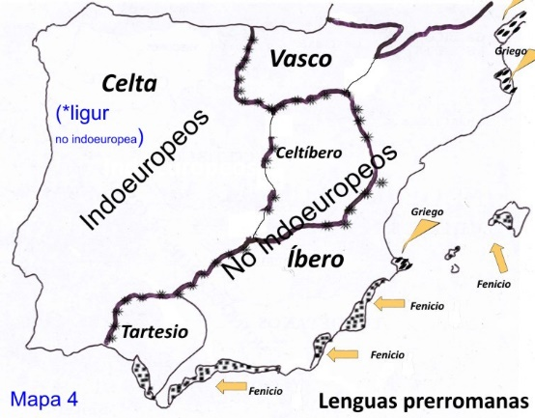
Los pueblos prerromanos
Tratto da http://users.jyu.fi/~torremor/cursos/hist-lengua/hist-lengua/00000.html

Slide 3
Las lenguas prerromanas
Topónimos de origen fenicio
GÁDIR (‘recinto amurallado’) > lat. GADES > ar. QĀDIS > CÁDIZ
MÁLAKA (‘factoria’) > MÁLAGA
ASIDO (relacionada con la ciudad de SIDÓN) > MEDINA SIDONIA
Topónimos origen púnico
CARTAGENA = nueva Cartago
HISPANIA (‘isla/costa de conejos’) Su etimología podría ser:
*I – SEPHAN – IM donde I = costa o isla
SEPHAN = conejo
IM = morfema del plural
IBIZA < EBESUS (‘tierra/isla de los pinos’; ‘tierra/isla del dios Bes’)
Topónimos de origen griego
ALICANTE < LUCENTUM
AMPURIAS < EMPORION
ROSAS < RHODE

Slide 4
Las lenguas prerromanas (II)
Topónimos origen ibérico
IBERIA < IBER (antiguo nombre del Río Tinto)
LISBOA < OLISIPPO
CÓRDOBA < CORDUBA
Posibles topónimos de origen ligur
sufijo –ASCO, frecuente en la toponimia del Norte peninsular (Benasque, Benascos, etc.);
sufijo –ONA que podemos encontrar en Barcelona, Tarazona, etc;
- semejanzas entre los Langa, Berganza y Toledo españoles, y los Langa, Bergenza y Toleto italianos.

Slide 5
Las lenguas prerromanas (III)
topónimos célticos con –BRIGA ('fortaleza') y con –SEG (‘victoria’):
CONIMBRIGA > COIMBRA
MIROBRIGA > CIUDAD RODRIGO
BRIGAETIUM > BENAVENTE
SEGONTIA > SIGÜENZA
SEGOVIA > SEGOVIA
Algunos celtismos pasaron al castellano a través del latín, como:
CAMISA < CAMISIA
CERVEZA < CEREVESIA
ALONDRA < ALAUDA
SALMÓN < SALMO
LEGUA < LEUCA

Slide 6
Las lenguas prerromanas (IV)
Toponimia vasca
en –GORRI (‘rojo’), como LIGÜERRE < IRIGORRI (‘ciudad roja’)
en –BERRI (‘nuevo’), como EXTABERRI
en –URRI o –URI (‘ciudad’)
Léxico de origen vasco:
IZQUIERDA < EZKER
PIZARRA
CAMA < KAME
VEGA < IBAIKO (‘río’)

Slide 7
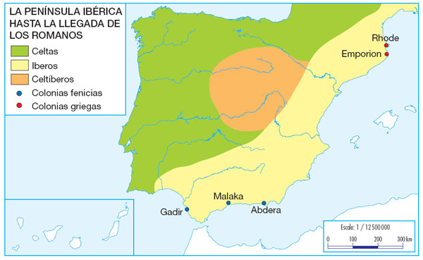
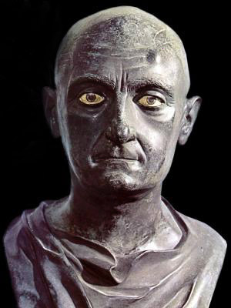
Tratto da http://historiadoresenlared.wikispaces.com/3.+Tus+Primeros+pasos

Slide 8
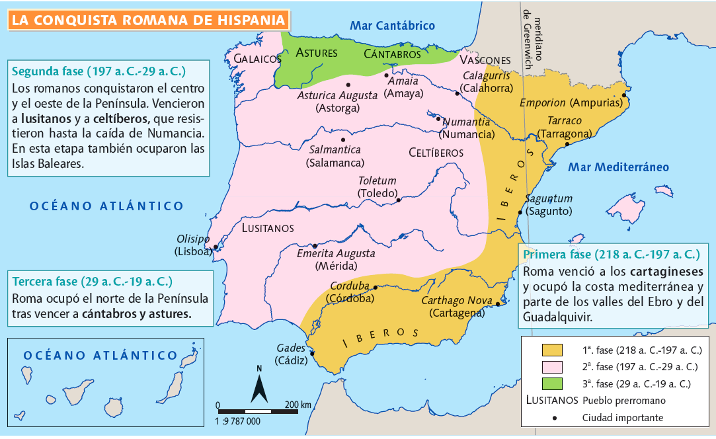
Tratto da https://hispaniaeterna.wordpress.com/tag/hispania-citerior/

Slide 9
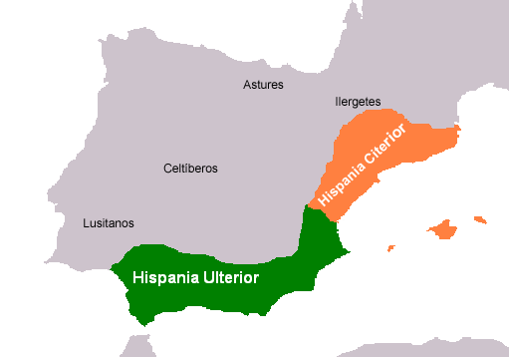
Primera división administrativa de Hispania
http://e-ducativa.catedu.es/44700165/aula/archivos/repositorio/3750/3885/html/1_vienen_los_romanos_la_conquista_de_hispania.html

Slide 10
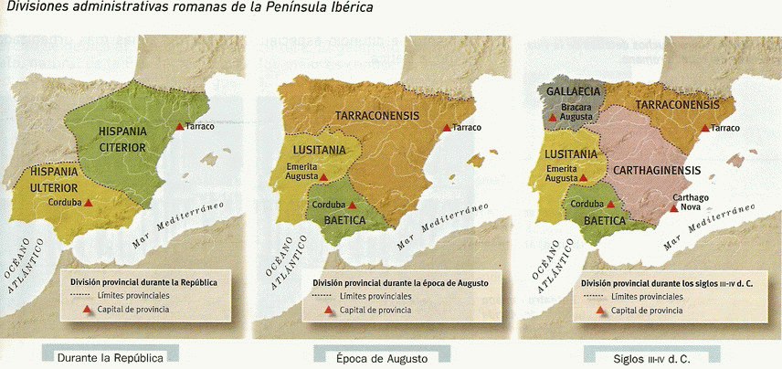
Tratto da: http://adevaherranz.es/HISTORIA/ESPANA/Antigua/Aborigenes%20%20y%20colonizaciones/

Slide 11
La romanización de Hispania
La romanización fue un proceso muy lento; durante mucho tiempo se dio una etapa de bilingüismo / multilingüismo entre la población autóctona y los romanos: las poblaciones fueron abandonando poco a poco sus lenguas vernáculas para entender a los romanos (soldados, funcionarios, colonos, etc.). Además, no todas las zonas de la península fueron romanizadas con la misma intensidad ni al mismo tiempo: esto prolongó la alternancia de lenguas.

Slide 12
El latín en Hispania
¿Qué tipo de latín hablaban los conquistadores en Hispania? Este latín se caracterizaba por una serie de características que condicionaron su asentamiento y desarrollo sucesivo y que determinaron la diferenciación lingüística que vino siglos después. Hay que tener en cuenta varios factores acerca del latín en Hispania:
a) la antigüedad de la romanización: la conquista romana empezó en 218 a.C., o sea, en un momento en que todavía dentro del propio latín no se había llegado a la “época clásica”. Se trataba, pues, de un latín “arcaico”;

Slide 13
El latín en Hispania (II)
b) la colocación estratégica de Hispania: no es casual que las zonas más extremas del Imperio romano (Rumanía, Portugal y España) compartan algunos rasgos conservadores o arcaicos (sobre todo en ámbito léxico). Es la que se conoce como “teoría de las ondas”, avanzada por Hugo Schuchardt (1877). Según esta teoría la intensidad de las ondas producidas por una palabra nueva al caer sobre el agua-territorio es menor cuanto más alejada del centro se encuentre la onda. Esto puede explicar las numerosas coincidencias, de orden léxico sobre todo, entre los romances hispánicos y el rumano, mientras el francés y el italiano, más cercanos al "centro", se caracterizan por un carácter más innovador.

Slide 14
El latín en Hispania (III)
c) el grado de facilidad en las comunicaciones. Las zonas que tenían mejores vías de comunicación con Roma estuvieron más abiertas al contacto con el centro del Imperio o con la Galia;
d) los fenómenos de SUSTRATO (por sustrato se entiende la lengua hablada en un territorio sobre la cual se implanta otra lengua que provoca la desaparición de la primera. Algunos rasgos de la lengua nativa pasan a la nueva lengua);
e) los fenómenos de SUPERESTRATO (o sea, la influencia ejercida por las lenguas de los pueblos invasores en las lenguas autóctonas; por ejemplo, los elementos godos en la lengua castellana);
f) el nivel cultural de los conquistadores y de los conquistados.

Slide 15
Latín clásico vs latín vulgar
Por latín clásico se entiende el modelo lingüístico que presentaba la lengua literaria de los grandes escritores latinos de la época clásica (Horacio, Tácito, Virgilio, etc.); se transmitió de forma principalmente escrita.
El latín vulgar es la expresión oral de la lengua latina; o sea, el latín hablado en la conversación tanto por las clases cultas como por las clases medias y populares. A partir del latín vulgar se desarrollan las varias lenguas vernáculas.

Slide 16
Del latín al castellano, pasando por el latín vulgar
Resumen de las transformaciones morfo-sintácticas del latín al castellano
Sustantivos | - diferente orden de las palabras en la oración; - pérdida de las declinaciones; - simplificación genérica; - diferente esquema comparativo; - introducción de los artículos.
Verbos | - introducción de formas analíticas (futuro, condicional) - forma pasiva analítica (ser+participio)

Slide 17
Del latín al castellano, pasando por el latín vulgar (II)
La principales diferencias entre latín clásico y latín vulgar desde el punto de vista morfo-sintáctico son:
1. Orden de palabras. El latín clásico admitía transposiciones y los elementos podían ir sintagmáticamente separados en la oración. El latín vulgar prefiere colocar los términos modificadores y los modificados juntos (por ejemplo, adjetivo+sustantivo).
2. Las declinaciones. En el latín vulgar se pierden las declinaciones, cuyas funciones fueron sustituidas, generalmente, por las preposiciones.
3. Género y número de los sustantivos. Había en latín tres géneros: masculino, femenino y neutro. El romance perdió el género neutro, salvo en el pronombre (lo, esto, eso, aquello) y el artículo (lo). Todos los sustantivos españoles son, pues, o masculinos o femeninos. Al desaparecer los casos latinos, la -s del acusativo de plural se convirtió en desinencia única para todos los plurales españoles.

Slide 18
Del latín al castellano, pasando por el latín vulgar (III)
4. Esquema comparativo. El latín formaba el comparativo añadiendo a los adjetivos la terminación -ior, (brevis → brevior). Los superlativos terminaban en -issimus (brevissimus), y en ciertos casos -errimus (celeberrimus) o -limus (facillimus). El latín vulgar generalizó la práctica de anteponer al adjetivo el adverbio magis para formar el comparativo (magis grandis en vez de grandior). El castellano generalizó esta construcción analítica: más grande, más alto, etc. Se conservan algunos comparativos ‘sintéticos’ en -or: mejor, peor, mayor, menor.
5. En latín no existían los artículos. El latín coloquial utilizaba generalmente los demostrativos tanto con valor deíctico como anafórico (deíctico: el valor deíctico del demostrativo se refiere a su posibilidad de señalar la distancia espacial o temporal de un sustantivo; anafórico: su valor anafórico indica que es un sustantivo conocido porque se ha mencionado antes en la oración). El uso anafórico de los demostrativos latinos ille, illa, illud los convierte en artículos definidos. El artículo indefinido procede del numeral unus, una. En latín se utilizaba con valor de indefinido, como en el español actual alguno. Este valor indefinido pasó a utilizarse con los sustantivos no mencionados anteriormente en el discurso, como se usa en el español actual (Leo un libro).
6. La conjugación verbal. La mayoría de los tiempos verbales latinos se conserva. Se crean nuevos tiempos verbales ‘analíticos’ como el futuro y el condicional.

Slide 19
El acento
La acentuación clásica se regía por el siguiente esquema:
Palabras bisílabas → acento SIEMPRE en la penúltima sílaba: TŌTUS /tótus/ BŎNUS /bónus/
b) Palabras con tres o más sílabas → b1) acento en la penúltima sílaba si esta es LARGA o si es BREVE+consonante: MŎNĒTA /monéta/ PALŬMBA /palúmba/
→ b2) acento en la antepenúltima si la penúltima es BREVE: LĬMPĬDU /límpidu/ ĂNĬMA /ánima/
En el latín vulgar el acento suele permanecer en su posición; pero hay excepciones; el latín vulgar solía crear diptongos cuando dos vocales estaban originariamente en hiato:
a) si el acento recaía sobre la vocal más cerrada en latín clásico, pasaba a la más abierta en latín vulgar: MŬLĬERE /mu-lí-e-re/ > mu-lié-re > esp. mujer
b) si las dos vocales tenían el mismo grado de cierre, el acento pasaba a la segunda vocal en latín vulgar: PŪTĔŎLU /pu-té-o-lu/ > pu-teó-lu > esp. pozuelo

Slide 20
Las transformaciones fonéticas
Resumen de las transformaciones fonéticas del latín al castellano
vocales | - las diez vocales del latín: ī, ĭ, ē, ě, ā, ă, ō, ŏ, ū, ŭ se reducen a 5 en español (a, e, i, o, u); - aparecen dos nuevos diptongos (ie, ue) procedentes de ě y ŏ acentuadas.
consonantes | - se sonorizan las oclusivas sordas; - se crean los sonidos palatales.

Slide 21
El vocalismo
El latín clásico poseía 10 vocales, 5 LARGAS y 5 BREVES
y tres diptongos OE, AE, AU.
La diferencia cuantitativa era fonológica: un cambio de cantidad suponía un cambio en el significado (LĬBER = ‘libro’ / LĪBER = ‘libre’).

Slide 22
El vocalismo (II)
El latín vulgar superó la distinción cuantitativa en favor de una distinción cualitativa, o rasgo de ABERTURA: es decir, se solía pronunciar las vocales largas como más cerradas y las vocales breves como más abiertas. O sea:

Slide 23
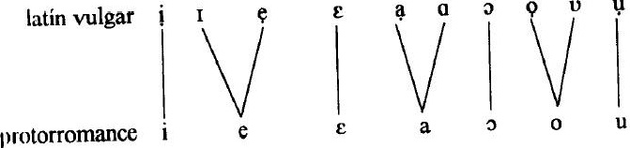
El vocalismo (III)
Este sistema de 10 vocales se reduce pronto a 7, según este esquema:

Slide 24
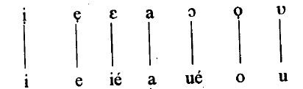
El vocalismo (IV)
Este sistema de 7 vocales se generaliza en toda la Romania y se conoce como el “sistema vocálico protorromance” (es un estadio teórico anterior a la conformación definitiva de los distintos idiomas romances). En España se reduce a 5 vocales, /i e a o u/, y se introducen dos nuevos diptongos /ie/ y /ue/ que se originan respectivamente de los sonidos ε y ɔ según este esquema:

Slide 25
El vocalismo (V)
Por lo que atañe a las vocales átonas se conservan en español cinco vocales átonas iniciales: i e a o u; tres vocales átonas finales: e a o; y solo la vocal a en posición protónica (antes de la vocal con acento) y postónica (después de la vocal con acento).

Slide 26
El consonantismo
El sistema consonántico del latín clásico estaba constituido por 13 fonemas:
Los dos fenómenos más significativos en la transformación de latín a castellano son la palatalización y la sonorización.
 | Labial |  | Dentoalveolar |  | Velar |  | Laríngea
 | Sorda | Sonora | Sorda | Sonora | Sorda | Sonora | Sorda
Oclusivas | /p/ | /b/ | /t/ | /d/ | /k/ | /g/
Fricativas | /f/ |  | /s/ |  |  |  | /h/
Nasales |  | /m/ |  | /n/
Lateral |  |  |  | /l/
Vibrante |  |  |  | /r/

Slide 27
El consonantismo (II)
La palatalización es el proceso de transformación de un sonido por influencia de otro sonido, palatal: la yod [y] en este caso. La yod es un sonido palatal semivocal o semiconsonante articulado en la parte superior de la cavidad bucal (el paladar); la diferencia con el sonido vocálico /i/ es el mayor grado de cierre de la yod. Este sonido puede producirse:
1) Al vocalizarse (=transformarse en vocal) una consonante en posición implosiva (al final de una sílaba): factum > [fayto] > hecho lactem > [leyte] > leche
2) Cuando un hiato se convierte en un diptongo; o sea, cuando una vocal tónica iba precedida en hiato por una vocal cerrada (i, u), esta se cerraba aún más hasta transformarse en semiconsonante:
mu-li-e-rem > mu-lye-re > [mujer] > mujer
vi-ne-am > vi-nya > [vinja] > viña
3) Por metátesis de una vocal (i, e) que pasa a formar diptongo con la vocal de la sílaba anterior: basium > bayso > beso
4) Por pérdida de consonante intervocálica: amavi > amay > amé
La yod modifica las consonantes que la preceden; consecuentemente el punto de articulación de dichas consonantes se acerca al de la yod, es decir, al paladar. Por esa razón este fenómeno se llama palatalización, independientemente de si el resultado final del proceso es un sonido palatal como [ʎ] (ll) o [ɲ] (ñ), u otro como el interdental [ɵ] (c, z).

Slide 28
El consonantismo (III)
En el paso del latín al romance las consonantes iniciales suelen conservarse, a excepción de la F- inicial. La f latina se pronunció en un principio como h aspirada [ʰ]. Sucesivamente, esta aspiración desapareció: facere > hacer, fumum > humo, filium > hijo. Se conserva, en cambio, cuando va seguida por los diptongos ue o ie (o sea, Ŏ y Ĕ): fŏcu > fuego, fŏnte > fuente, fĕru > fiero
Por lo que atañe a las consonantes interiores, se mantuvieron las nasales, la líquida y la vibrante (respectivamente /m/ /n/; /l/; /r/). En cambio, los otros sonidos se transforman. Los fenómenos principales son:
1) las oclusivas sordas se convierten en sonoras (/p/ > /b/; /t/ > /d/; /k/ > /g/);
2) las oclusivas sonoras se fricativizan o desaparecen.
En posición final, las consonantes latinas suelen desaparecer, con la excepción de las consonantes s l y n que se mantuvieron: minus > menos, mel > miel, in > en. El sonido /r/ pasa de la posición final al interior de la sílaba, por metátesis: inter > entre, semper > siempre.

